Slide 1
매직 얼리펌

Slide 2
안건
1. 보통 말하는 1제(환원제)를 이용해서 모발의 결합을 끊어서 부드러운 상태로 만들어줍니다. (연화과정) 2. 2제(산화제)를 사용하여 휘어진 상태에서 다시 결합시켜줌으로써 휘어진 형태를 유지시켜줍니다. 헤어샵에서 펌을 잘못하면, 모발이 푸석푸석 해지듯이, 속눈썹펌도 제대로 시술하지 않으면 속눈썹 끝이 꾸불꾸불 해지거나, 쉽게 끊어지는 경우가 생깁니다

Slide 3
펌 시술 가능 시기
특이 사항 (전문의 문의 후 시술)
라식,라섹 등 눈 수술 | 6개월이상
쌍꺼풀,앞,뒷트임 등 성형 | 3~6개월이상
애교살 필러 | 2개월 이상
아이라인.반영구 | 1개월 이상

Slide 4
펌의 장. 단점
장점
단점
속눈썹이 길어 보인다.
눈이 커보인다
눈이 또렷해 보인다.
눈매 교정 효과가 있다
특별한 관리가 필요없다
지속 시술시 손상이 올수있다.
풀리면서 꺽이고 꼬이고 엉키면서 지저분 해질수있다
시술이 잘못되어 나타나는 현상이 아니라 3개월주기로 나고 빠지는 현상 때문이고 컬이 높을수록 빈도도 높음
Notes:
(이들은 덱에 이미 있는 기본 마스터 슬라이드를 기반으로 하여 디자이너 ID가 없습니다.

Slide 5
눈에 따른 특이사항
무쌍(반드시상담후시술)
돌출 눈
홈.납작한눈
눈 두덩이 살이 속눈썹을 덮어 속눈썹이 먹혀 들어가는 눈.
아무리 바짝 올려도 눈두덩이 살이 속눈썹을 누른다.
눈을뜨면 속눈썹 길이에 반정도만보임
L컬로 시술
돌출눈은 속눈썹이 덜올라간다.
돌출된 눈때문에 롯드 언덕이 높아지면서 컬이 낮아진다
롯드를 납작한걸 쓰거나
약간의 약 시간 조절이 필요하다
납작한 눈은 롯드 그대로 표현되기때문에 컬이 높게 나온다
눈두덩이에 닿을수있으니
C컬은 피한다

Slide 6
층이 많은 속눈썹
-윗층이 주층에 가까우면 같이 시술가능
-거리가 먼 속눈썹은 롯드 밑에 깔고 시술
(먼 속눈썹 까지 시술시 꺽일수있음)
-고객님 동의 하신다면 삐져나온 한 두가닥은 자르거나 뽑는것도 가능

Slide 7
속눈썹디자인
-모근(뿌리)부터 가닥가닥 일직선 유지
-뿌리가 가까운 2.3가닥 뭉치기
-전체적으로 깔끔하게 고정 (빗질하듯)
-엉켜있거나 옆으로 누운 가닥 꼼꼼히
-눈꼬리 부분은 일자 또는 안으로 넣기

Slide 8
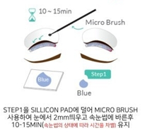
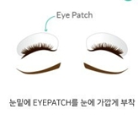
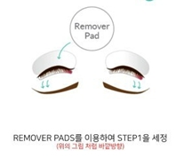
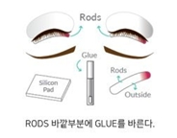
시술 과정
테이핑.아이패치
롯드부착(마지막 속눈썹 맞춰서)
롯드에 (글루)바세린을 바르고 롯드 양쪽 테이핑
랩을 걷었을때 손눈썹이 흐물흐물하면 연화가 잘된것 뻗치는 모가있다면 다시 덮고 1.2분 더둔다
물티슈로 닦고
브러쉬로 뿌리부분을 한번더 깨끗하게 닦아낸후 바세린을 브러쉬에 뭍혀 힘을빼고 뿌리부터 빗어준다.
1제에 클리닉 오일 한방울 섞어 바르고 랩핑,14분 타이머 해놓고 12분에 연화 테스트 하면서 결정리후 다시랩핑
너무짧은 속눈썹은 글루사용

Slide 9
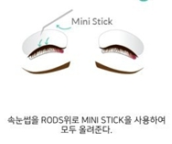
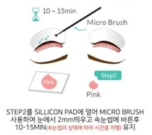
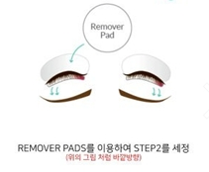
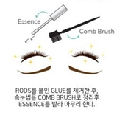
시술 과정
점막과 롯드사이 틈이 균일하게 눈 앞.뒤 눌러주면서 틈없이 올린다
브러쉬로 2제를 올리고 5분 둔다
물티슈로 닦아낸다 펌이 끝났기때문에 가로세로 닦아도됨
롯드 제거후 에센스로 마무리
빠져나오는 모는 펌지로 고정

Slide 10
시작이 반 ! 노력하는 만큼 반드시 결과는 따를 겁니다
얼리 아카데미

